Slide 1

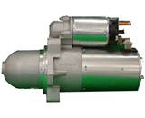
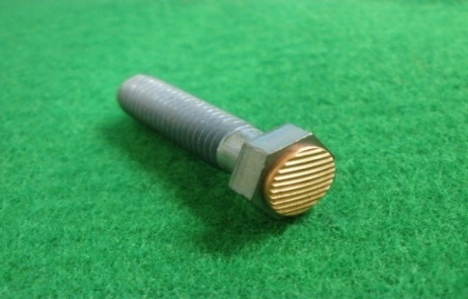
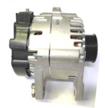
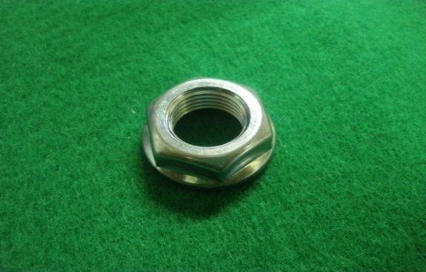

㈜ 명신정공
회사소개서
TEL:053)351-7936
MYEONG SIN PRECISION Co.,Ltd.
(ms91031@naver.com)

Slide 2

- 목 차 -
회사개요
회사연혁
VISION
품질방침,목표
조직도
생산라인 (설비보유)
대표 생산제품 소개
생산품목
계측기
매출현황
중장기 투자계획
인증현황
지적재산권보유현황
2

Slide 3

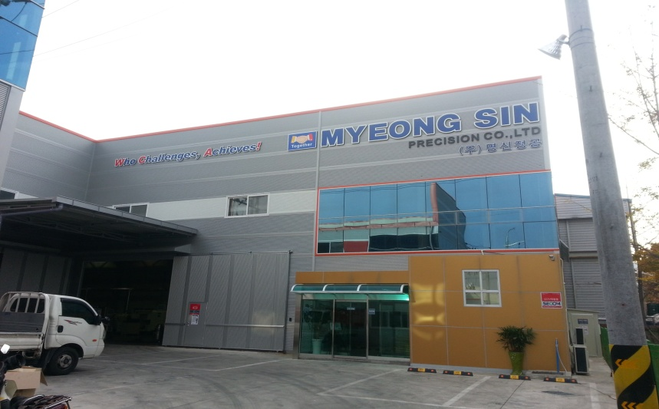
1. ㈜명신정공 개요
위치:
대구 광역시 북구 검단공단로 82-8(검단동)
인원:
총인원 : 25명 (관리직:6명 , 납품:3명, 생산직:16명) – 품질관리 3명
주생산품:
TERMINAL ASM및 냉간단조제품 (볼트,너트류 외)
설비:
TERMINAL ASM 전용LINE외 Ø2~Ø29 포머(3단~6단) 13대 등
생산능력:
TERMINAL ASM 600,000개/월, 포머류 20,000,000개/월

Slide 4

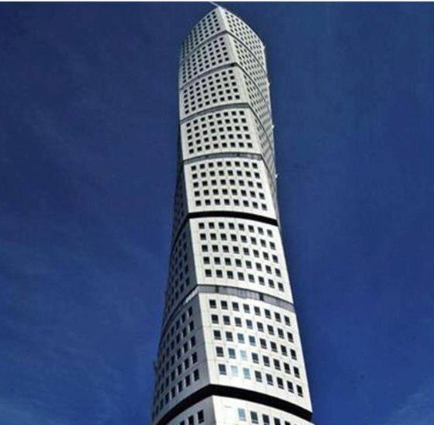
2. ㈜명신정공 연혁
▣ 2019.07 ISO 14001(환경) 인증
▣ 2019.02 IATF 16949 전환 인증
▣ 2017.10. 기술 연구소 설립
▣ 2017.07. 산격동 2 공장 설립(가공전용 공장)
▣ 2014.04. 현대/기아 후원 SQ –MARK A등급인증
(하드웨어 단조)
▣ 2013.08. 신사업장 준공및 이전
- 대구시 북구 검단동
(6단 PART FOMER도입/ERP 시스템 도입)
▣ 2013.05. TERMINAL ASM HMC/KMC 적용
- Theta 적용
▣ 2013.01.02 법인전환(주식회사 명신정공)
▣ 2012.08. 발레오전장시스템 거래 시작
▣ 2011.06. TERMINAL ASM 특허출원
▣ 2010.06 . TERMINAL ASM GM Model 최초적용
▣ 2010. 05 MATHREAD사 LICENSE 취득
▣ 2007. 현대/기아 후원 SQ –MARK 인증(주단조)
▣ 2007.06. TS16949 인증
▣ 1998.03. 보그워너PDS 창녕 협력사 등록
- 스타트 모터 부품 생산
▣ 1992.04. 이래에이엠에스 협력사 등록
- 전장,공조,압축 공장 거래시작
▣1991.03.01 명신정공 창립(북구 침산동)

Slide 5


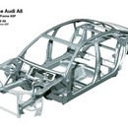










3. ㈜명신정공 Vision
사람중심의 혁신적인 조직문화에서 경쟁력을 창출한다.

Slide 6
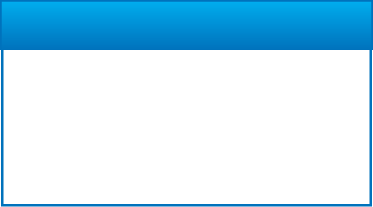


4. 품질방침 및 목표
품 질 방 침
경 영 목 표
◆ 고객 중심 품질 경영
◆ 고기술 고품질화
◆ 지속적 개선을 통한 기업 경쟁력 확보
품 질 목 표
◆ 공정 불량율 : 2000 PPM 이하 유지
◆ 최종 불량율 : Single PPM 이하 유지
◆ 생산성 향상 : 전년 대비 10% 향상
◆ 고객 만족도 : 95% 이상 유지

Slide 7

5. 업무 조직도
대표이사
공장장
관리팀장
영업관리
경리, 총무
자재관리
품질관리
생산관리
단조생산팀
재고관리,
LOT관리,
입출고관리
시스템,보증,
수입,공정,최종,
출하검사,
계측기관리
생산계획,
금형설계,
이력관리,
불출관리
개발,납품 , 고객관리
회계,총무,
경리,성적서
일상,예방점검,
설비유지보수

Slide 8
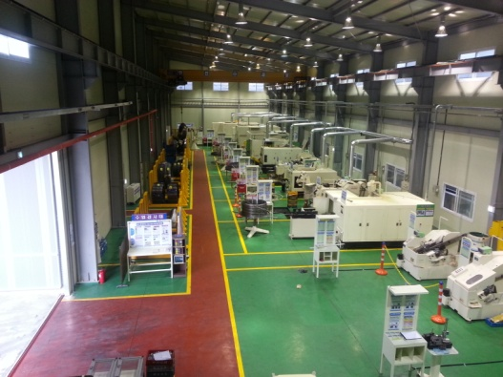
6. 주요설비 LIST
설비명 | 제조 업체 | 대수 | 규격
6단 PART FORMER M/C | 정요(JERN YAO) | 1 | Ø25×50mm
5단 NUT FORMER M/C | 워터베리 외 | 8 | Ø2×20mm ~ Ø30×40mm
3단.4단 BOLT FORMER M/C | 사까무라 외 | 2 | Ø8×50mm
HEADER M/C | 효동기계 | 2 | Ø15×20mm
ROLLING M/C | 희성테크 | 2 | 6mm/8mm
TAPPING M/C | 하이테크 | 3 | M5~M20
C.N.C M/C | 현대위아 외 | 19
TERMINAL ASM 조립 M/C | 영신기계 외 | 3
TERMINAL ASM STAKING M/C | 영신기계 외 | 2

Slide 9
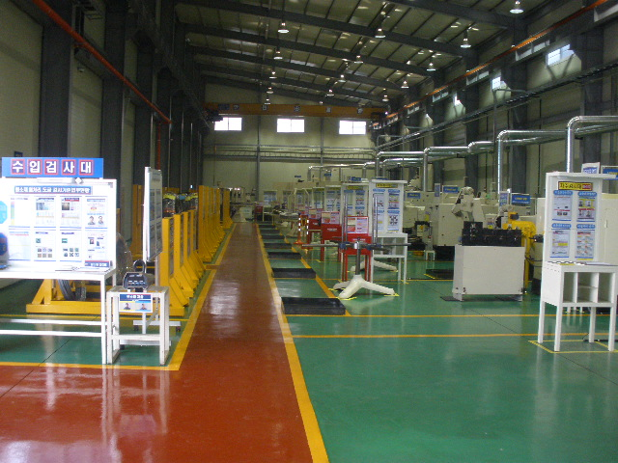
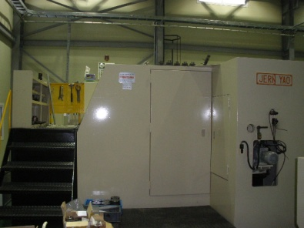
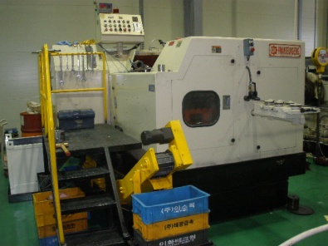
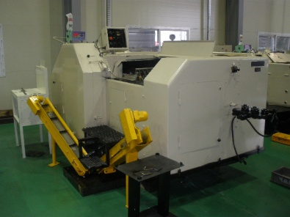
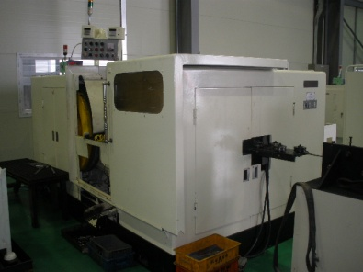
6-1. 냉간단조 생산 LINE
6단 PART FORMER
NUT FORMER
BOLT FORMER
HEADER

Slide 10
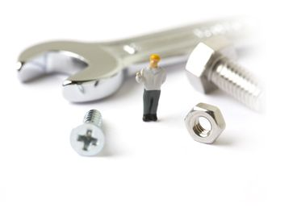
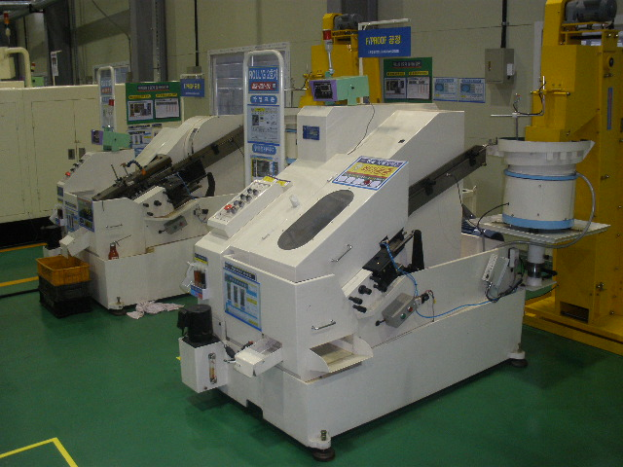
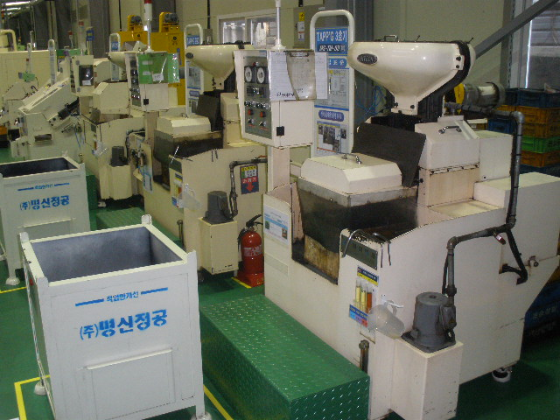
6-2. Thread 제조 LINE
Rolling(전조) LINE
Tapping(절삭) LINE

Slide 11
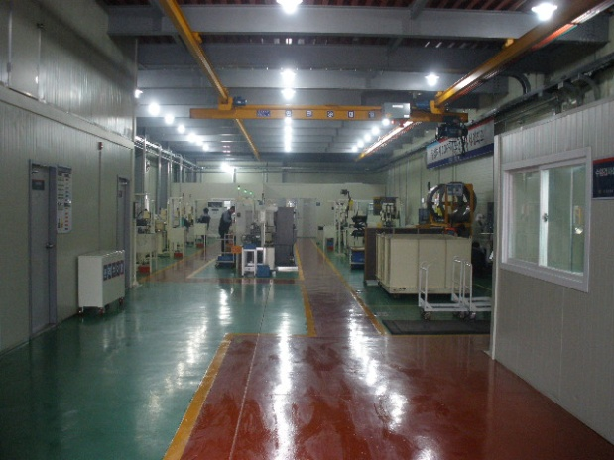
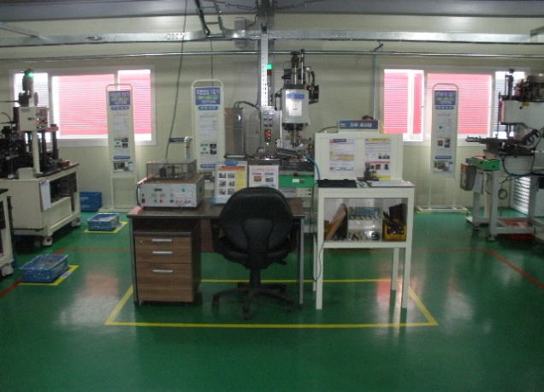
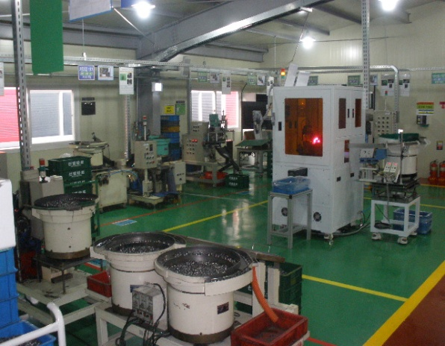
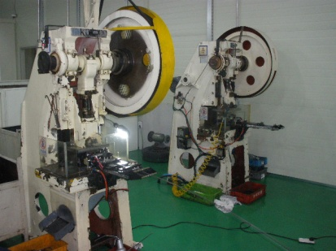
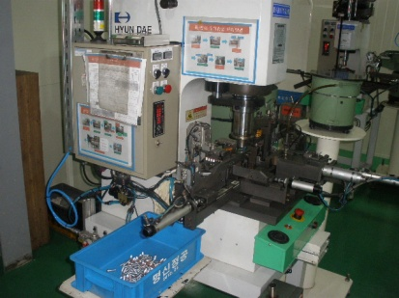
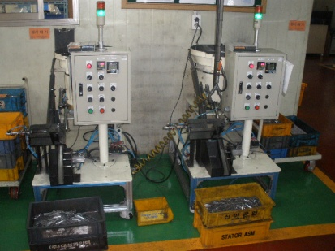
6-3. 조립 생산 LINE
가공 LINE
TERMINAL ASM LINE
자동 선별 LINE
PRESS MACHINE
ASSEMBLY MACHINE
AUTO CHECK MACHINE

Slide 12
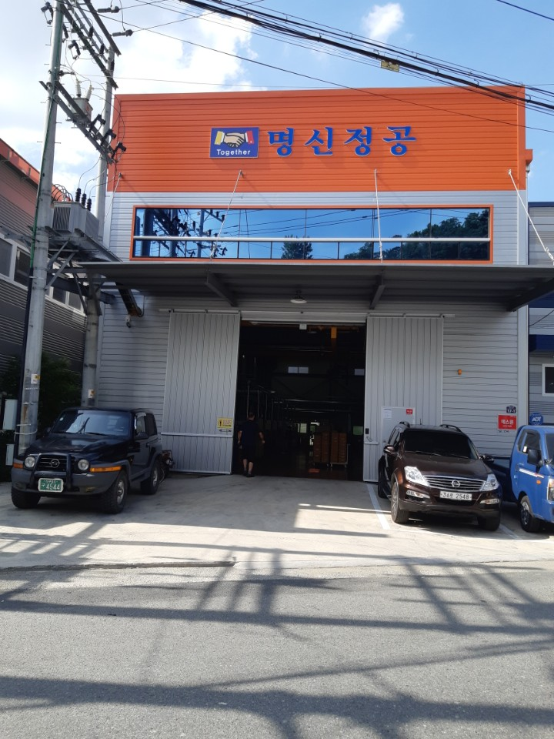
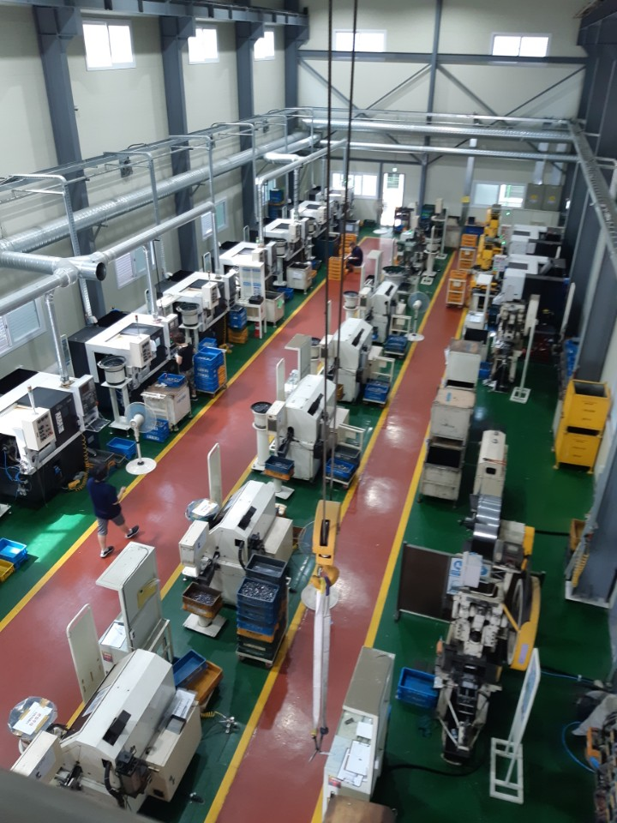
6-4. 가공 생산 LINE (2nd Plant)

Slide 13
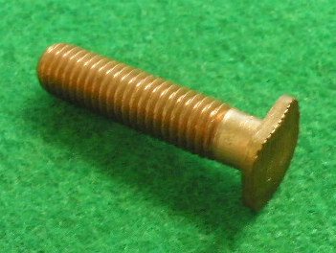

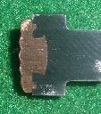
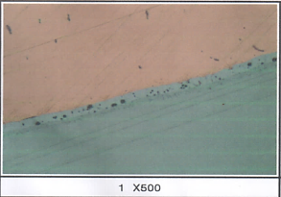
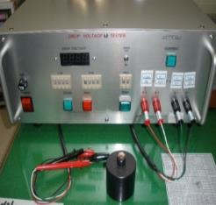
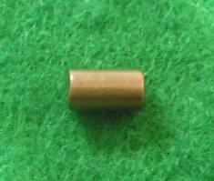
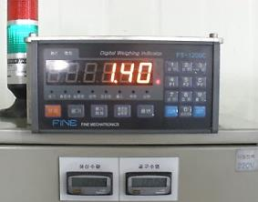
7. 대표 제품 소개
★ Copper Insert Type Terminal Asm
- 고객사 조립라인에서 체결시 파손(slip) 개선목적으로 개발.
개발전
개발후
COPPER 16g
COPPER 1.4g
Steel & Copper Adhesion Test
Volt Drop Test
Copper Weight Checking

Slide 14
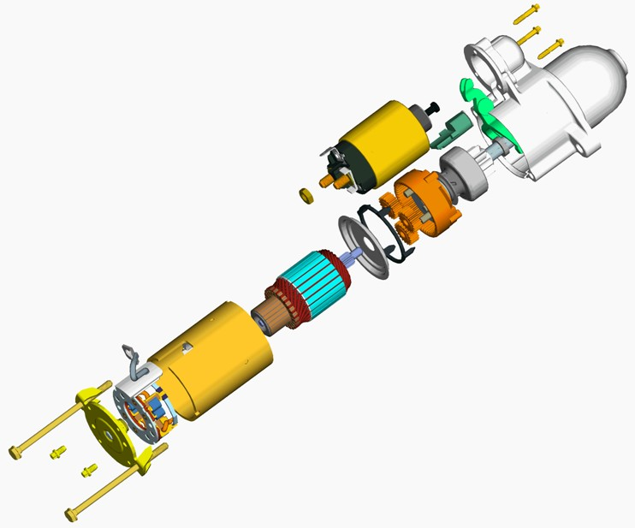
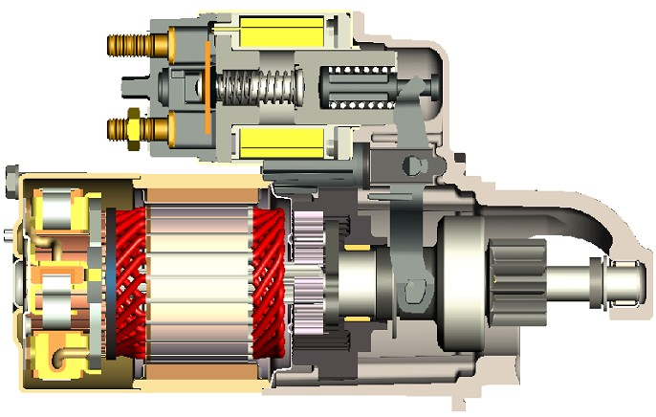
7-1. 승용 스타터모터 구성( Terminal Asm 사용부)
Housing Assembly
(Housing + Bushing or Bearing + …)
Lever
Solenoid Assembly
(PI Coil + HI Coil + Cover + Terminal + Case + Springs )
Drive & Shaft Assembly
(Pinion + Shell + Rolls +Springs + Retainer
+ Shaft + Gear Support +…)
Pinion
Armature Assembly
(Cummutator + Lamination + Coil + Shaft +…)
Planetary Gear
Brush & Holder Assembly
(Brush + Holder + Plate
+ Wire + Terminal +…)

Slide 15
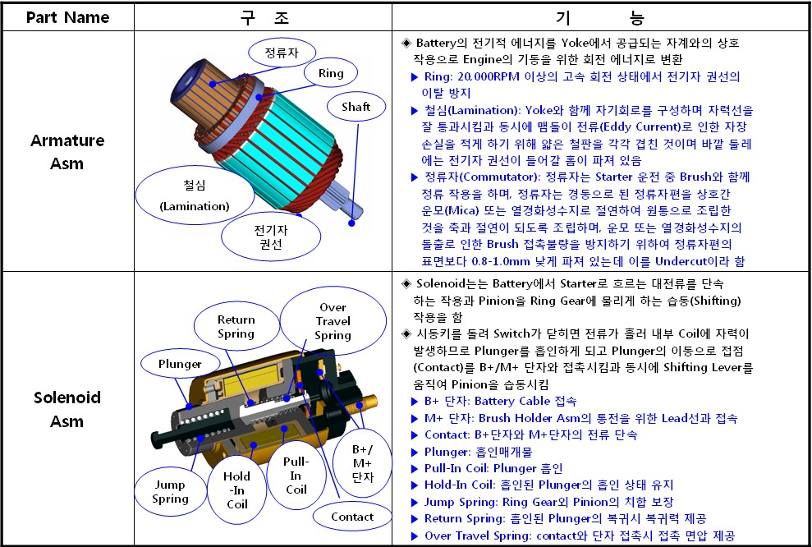
7-2. 솔레노이드의 Terminal Asm 기능 설명
구조 | 기능설명

Slide 16
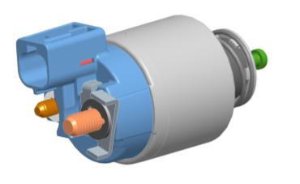
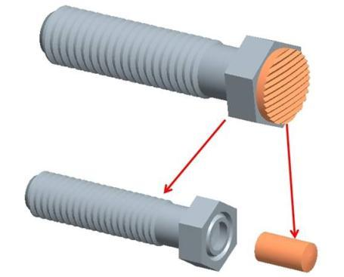
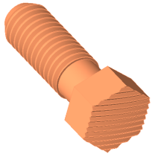
7-2. 솔레노이드의 Terminal Asm 형상
구조 | 기능설명
B+ Terminal

Slide 17








7-3. Terminal Asm 사양변경 조립방법
Terminal asm = Steel Terminal + Copper Contact
=
+
STEEL: SCM 435
- 10.9 Grade Heat treated
COPPER: C1100
- Copper 99.9%
Assembly Process

Slide 18
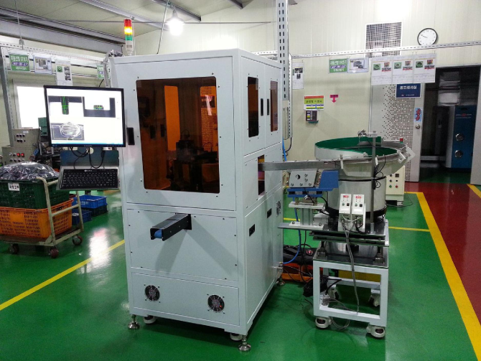
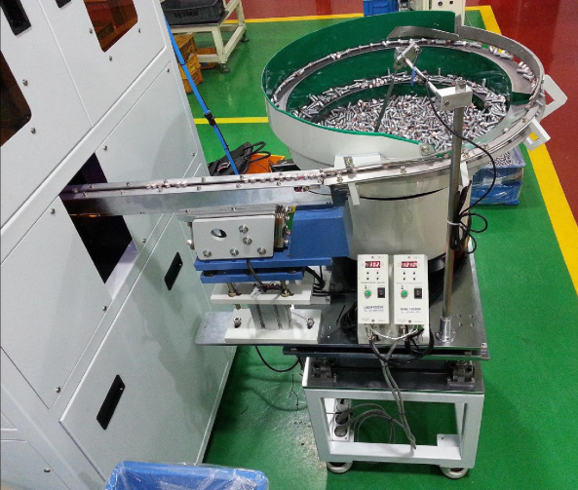
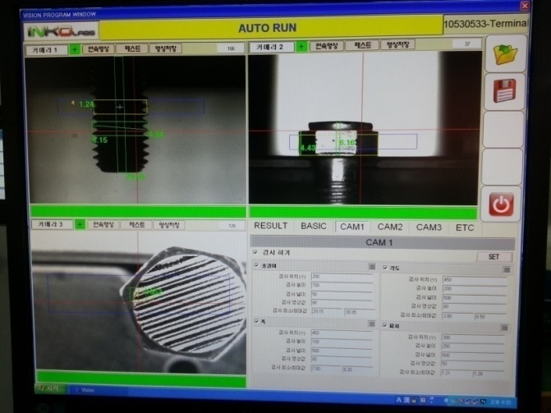
7-4. Terminal Asm 검사방법
1차 검사: 동조립기에서 기능적인부분 검사완료
(밀착성 및 Volt DROP Test)
2차 검사: 비젼 검사기 진행
검사 ▶
- Thread부 (길이,피치 등)
- Head부 형상
- 공정누락
비젼검사기 ▶
FEEDER 공급 ▶

Slide 19
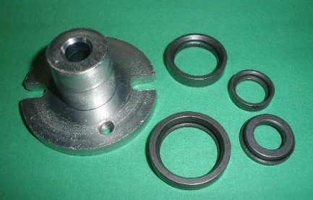
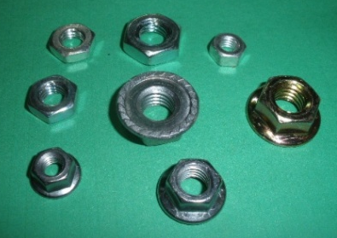
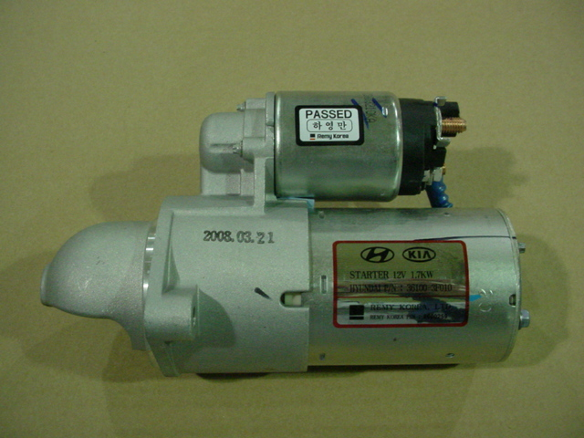

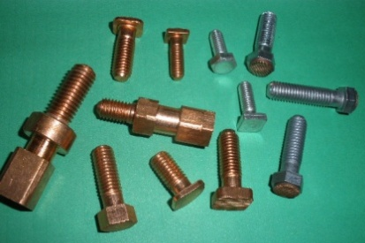
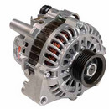
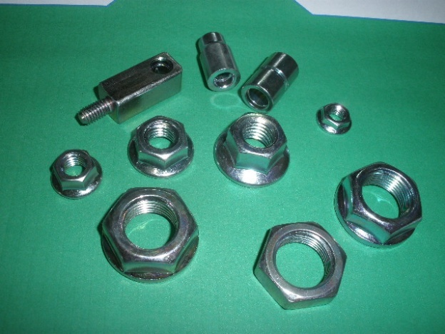
8. 주요 생산 품목
1. Starter
2. Alternator

Slide 20
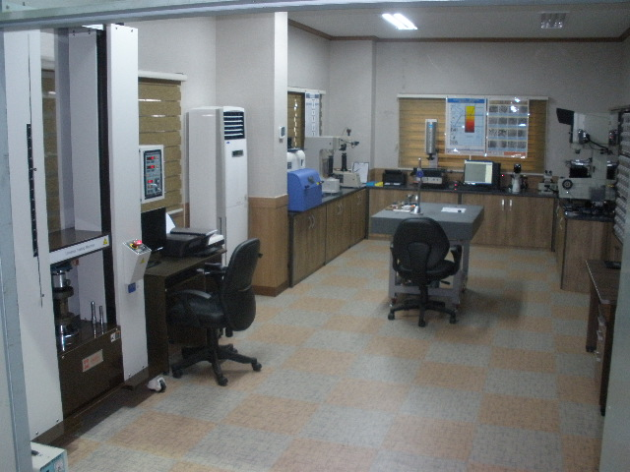
9. 주요계측기 LIST
계측기명 | 제조 업체 | 대수 | 용 도
투영기 | RATIONAL | 1 | 제품 측정
비디오메타 | RATIONAL | 1 | 형상 측정
X-RAY 도금두께측정기 | Micro Pioneer | 1 | 도금 두께 측정
UTM | Oriental | 1 | 인장하중 측정
비커스경도기 | MITUTOYO | 1 | 경도 측정
로크웰경도기 | 대경테크 | 1 | 경도 측정
DROP VOLTAGE TESTER | KAST | 1 | 전류폭 측정
금속현미경 | SUNNY | 1 | 금속조직확인
자분탐상기 | KDE | 1 | 금속표면결함확인
Height gauge | MITUTOYO | 14 | 제품 측정

Slide 21
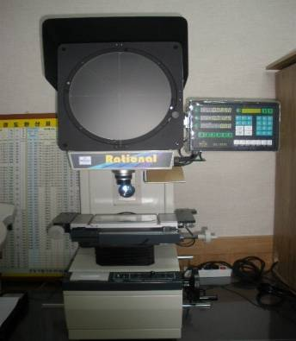
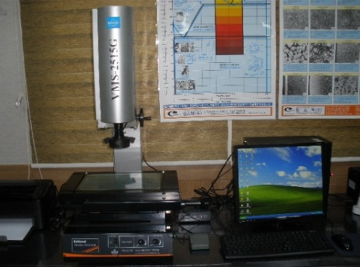
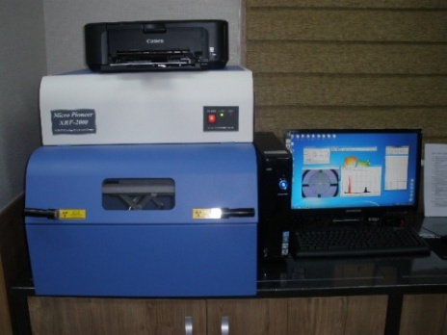





9-1. 계측기 세부규격
투영기 |  | VIDEO METER |  | X-RAY 도금두께측정기 |  | UTM
수량 | 규 격 | 수량 | 규 격 | 수량 | 규 격 | 수량 | 규 격
1 | 150×50 | 1 | 250×150 | 1 | X-RAY | 1 | 20,000Kgf
비커스경도기 |  | 로크웰경도기 |  | DROP VOLTAGE TESTER |  | 금속현미경
수량 | 규 격 | 수량 | 규 격 | 수량 | 규 격 | 수량 | 규 격
1 | 1 - 50Kgf | 1 | 150Kgf | 1 | 0 - 4mV | 2 | 5X.10X.20X.50X.100X

Slide 22








9-2. 계측기 세부규격
자분탐상기 |  | Height gauge |  | 진원도측정기 |  | Push/Full gauge
수량 | 규 격 | 수량 | 규 격 | 수량 | 규 격 | 수량 | 규 격
1 | 60Hz/0.5A/70W | 1 | 0~300mm | 1 | ±1000㎛ | 1 | 49N/5,000Kg
조도측정기 |  | 링 게이지 |  | 나사플러그게이지 |  | 토크렌치
수량 | 규 격 | 수량 | 규 격 | 수량 | 규 격 | 수량 | 규 격
1 | 0~200,000 LUX | 5 | M5~M12 | 5 | M5~M16 | 2 | 0~60Kgf/0~250Kgf

Slide 23





10 . 매출 현황
년도 | 2018년 | 2019년 | 2020년 | 2021년
목표 |  |  |  | 73
실적 | 70 | 77 | 67
다이나맥 | 보그워너 | 태원전장 | 이래 | P&E | 기타
35% | 20% | 15% | 10% | 10% | 10%

Slide 24


11. 중장기 투자계획
순 번 | 항 목 | 투자 추진방안 | 목 표 | 일 정 | 투자금액 | 비고
1 | 교 육 | ＊직무별 담당자 외부 위탁 전문가 교육 실시 | ＊인당 24시간 이상 | 2021.12 | 5백만원
2 | 하드웨어SQ 등급 향상 | ＊시스템 안정화 ＊세부공법 전문화로 타업체와 차별성 강조 | ＊하드웨어 SQ S등급 획득 | 2021.12 | 2억원
3 | ERP SYSTEM | ＊ERP SYSTEM 안정화 * 자주검사 전산 등록,기록 | ＊바코드 전산시스템 실용화 | 2021.12 | 1.5억원
4 | 업무 전산화 | ＊ 홈페이지 구축 ＊ 협력사 성적서 전산관리 | * 품질/영업 전산화 관리 | 2021.12 | 1천만원
A
B
C

Slide 25



12. 인증 현황
현대차 그룹 SQ인증서
(하드웨어단조 A등급)
ISO 14001환경 인증서
IATF 16949 인증서
(2019.2~2022.2)

Slide 26

13. 지적재산권 보유현황
TERMINAL ASM 제작방법

Slide 27


감사합니다.
27

